Slide 1
git rebase
데이사이드
서비스 개발 1팀
노승희
2023. 01. 04.

Slide 2
한 브랜치에서 다른 브랜치로 합치는 방법

Slide 3
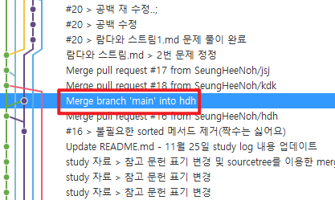
[한 브랜치에서 다른 브랜치로 합치는 방법]
로컬 저장소에서 한 브랜치를 다른 브랜치로 합치는 방법은 총 두 가지이다.
하나는 merge이고 다른 하나는 rebase다.

Slide 4
3-way-Merge

Slide 5
[3-way-merge]
U
빨간 하트를 들고 있는 스마일과 초록 모자를 쓰고 있는 스마일을 합치면
빨간 하트를 들고 초록 모자를 쓴 스마일이 나온다.
이는 새로운 상태이므로 병합 커밋이 생긴다.

Slide 6
예제

Slide 7
[예제]
feature 브랜치
c3
main 브랜치
c0
c1
c2
c4
feature 브랜치를 main 브랜치로 병합하려고 한다.

Slide 8
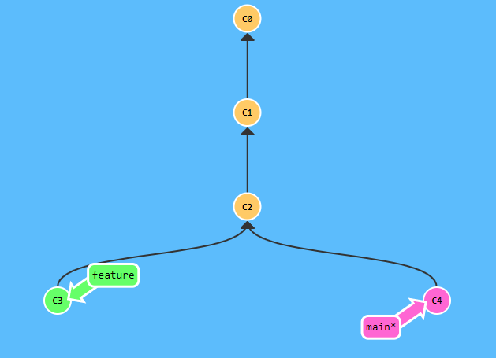
[예제① – 3-way-merge]
현재 main 브랜치에 checkout한 상태다.
이 때 main브랜치에 feature 브랜치를 병합한다면 어떤 merge가 발생하는가?

Slide 9
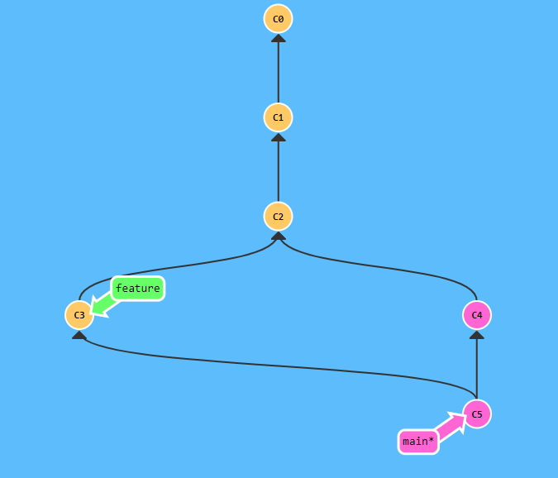
[예제① – 3-way-merge]
feature와 main이 서로 다른 이력을 가지고 있으므로
각 브랜치의 마지막 커밋 2개(c3, c4)와 공통 조상 1개(c2)를 이용하여 병합 커밋(c5)을 생성한다.

Slide 10
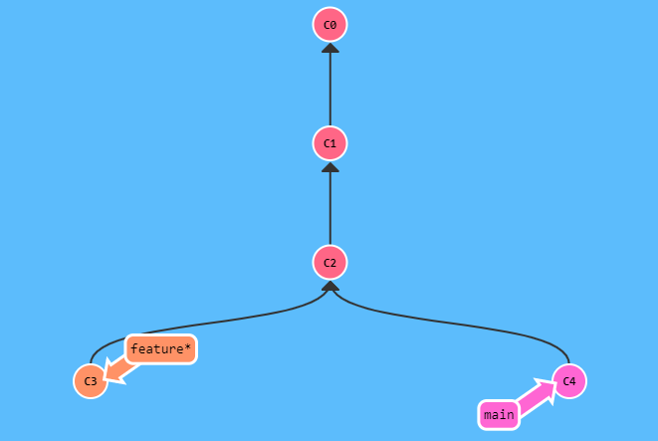
[예제② – rebase]
현재 feature 브랜치에 checkout한 상태다.
이 때 main브랜치를 base삼아 feature 브랜치를 rebase한다면 어떤 상태가 될까?

Slide 11
[예제② – rebase 내부 동작]
feature 브랜치
c3
main 브랜치
c0
c1
c2
c4
1) 두 브랜치가 나뉘기 전인 공통 커밋(c2)으로 이동한다.

Slide 12
[예제② – rebase 내부 동작]
Patch
c3
feature 브랜치
c3
main 브랜치
c0
c1
c2
c4
2) 해당 커밋부터 지금 checkout한 브랜치가 가리키는 커밋까지 diff를 차례로 만들어
임시 저장 공간인 Patch에 임시 저장한다. 현재 상황에서는 C3가 Patch에 임시 저장된다.

Slide 13
[예제② – rebase 내부 동작]
Patch
c3
c3
feature 브랜치
main 브랜치
c0
c1
c2
c4
3) Rebase할 브랜치가 합칠 브랜치의 마지막 커밋을 가리키게 한다.
현재 상황에서는 feature브랜치가 main 브랜치의 마지막 커밋인 c4를 가리키게 된다.

Slide 14
[예제② – rebase 내부 동작]
Patch
c3
main 브랜치
feature 브랜치
c0
c1
c2
c4
c3’
4) Patch에 저장해 놓았던 변경사항을 차례로 적용한다.

Slide 15
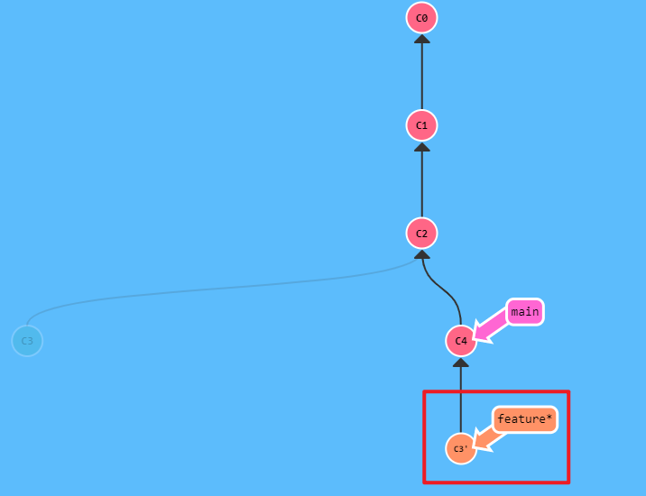
[예제② – rebase]
rebase 완료된 상태이다. c3’커밋은 Merge예제에서 병합 커밋으로 생성되었던 c5와 내용이 동일하다.
이 때 main브랜치에 feature 브랜치를 병합한다면 어떤 merge가 발생하는가?

Slide 16
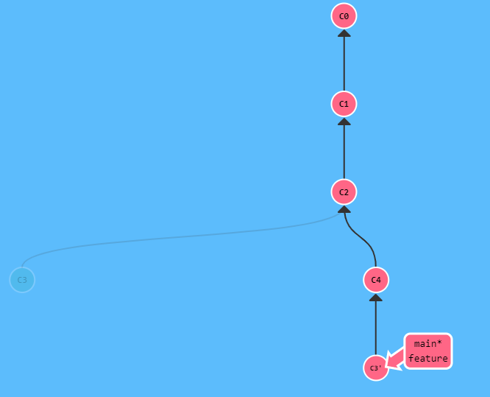
[예제② – rebase]
c3’는 c4를 단순하게 수정한 최신본의 commit이므로 fast-forward 병합이 발생한다.

Slide 17
merge와 rebase 공통점과 차이점

Slide 18
[merge와 rebase 공통점]
<merge>
<rebase>
Merge와 Rebase는 병합 관점에서는 동일하다.

Slide 19
[merge와 rebase 차이점]
<merge>
<rebase>
Rebase의 경우는 브랜치의 변경사항을 순서대로 다른 브랜치에 적용하면서 병합하고
Merge의 경우는 두 브랜치의 최종결과만을 가지고 병합한다.

Slide 20
[merge와 rebase 차이점]
<merge>
<rebase>
따라서 Rebase는 3-way-merge와 비교하여 좀 더 깨끗한 히스토리를 만든다.
Rebase를 하면 모든 작업이 차례대로 수행된 것처럼 보인다.

Slide 21
rebase의 위험성

Slide 22
[참고문헌]
“3.6 Git 브랜치 – Rebase 하기”, < https://git-scm.com/book/ko/v2/Git-브랜치-Rebase-하기 >.
7. rebase로 병합하기, <https://backlog.com/git-tutorial/kr/stepup/stepup2_8.html>.
wbluke, “Sourceetree에서 Rebase + Merge로 깔끔한 브랜치 라인 유지하기”, 티스토리, 2020.03.15.,
< https://wbluke.tistory.com/26>.
kwonh, “[Git] Rebase란?”, velog, 2020.11.01., <https://velog.io/@kwonh/Git-Rebase란>.

Slide 23
EOD.

